Slide 1
システム提案 “𝔊𝔘𝔏𝔏ℭ”
MIRS2405
PM ：横山 翔琉 メカ ：上原 涼介・松浦 純・横山 翔琉
TL ：宇佐見 祥 エレキ ：宇佐見 祥・仲谷 天芽・平沢 快斗
DM ：幸 航輝 ソフト ：清 拓実・幸 航輝

Slide 2


1, 提案

Slide 3

1, 提案
𝔊𝔘𝔏𝔏ℭとは
現代人の苦手な「コミュニケーション」を
担当するロボット

Slide 4

1, 提案
𝔊𝔘𝔏𝔏ℭとは
現代人の苦手な「コミュニケーション」を
担当するロボット
チラシ配り→カモメ→Gull
Guide Link Life Communication
↓
𝔊𝔘𝔏𝔏ℭ
任天堂ホームページ,どうぶつの森＋住民たち/Page20
https://www.nintendo.co.jp/ngc/gafj/chara/page20.html

Slide 5



2, アイデアの発端

Slide 6

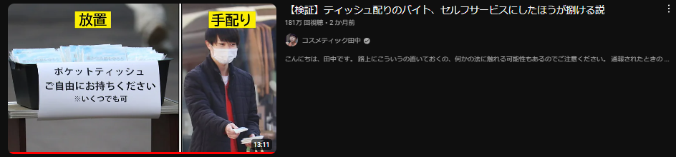
2, アイデアの発端
物の配布は人間が行わない方がいい？
どのような経験からこの動画が？
↓
ティッシュ配りを
“なんとなく”
スルーしてしまったことがある
↓
その原因は手配りにある？
コスメティック田中, 【検証】ティッシュ配りのバイト、セルフサービスにしたほうが捌ける説
https://www.youtube.com/watch?v=7LtqD5D909Q

Slide 7
2, アイデアの発端
物の配布は人間が行わない方がいい？
当動画では仮説は立証
手配りの方が効率が悪いという結果に
セルフサービス→約6分
手配り→約２１分

Slide 8
2, アイデアの発端
物の配布は人間が行わない方がいい？
当動画では仮説は立証
手配りの方が効率が悪いという結果に
セルフサービス→約6分
手配り→約２１分
これをロボットで行えばいいのでは？？

Slide 9

2, アイデアの発端
現代人が苦手なコミュニケーション
そのような場面はチラシ配りに限られない？

Slide 10




2, アイデアの発端
現代人が苦手なコミュニケーション
そのような場面はチラシ配りに限られない？
写真撮影をお願いしたい
道を尋ねたい

Slide 11


3, 特徴

Slide 12







3, 特徴－やりたいこと
現代人の苦手なコミュニケーションを担当するロボット
自律して認識
自律して取得
自律して渡す

Slide 13

3, 特徴－やりたいこと
現代人の苦手なコミュニケーションを担当するロボット
自律して認識
自律して取得
自律して渡す
これらを利用してチラシ配りなどを行う

Slide 14
3, 特徴
現代人の苦手なコミュニケーションを担当するロボット
機能
・ロボットアームの使用
・エレベーターを使用可能(階段は使用不可能)
・ ウェブカメラとAIによる人間の認識
・混雑度の傾向を把握・分析

Slide 15

3, 特徴－チラシ配り
チラシ配りをするにあたって
メインタスク
人間を認識→チラシを受け取ってもらうように行動
↳・渡す対象を自分で選ぶ
・少しの間ついていく
・受け取りやすい高さで手渡し
混雑度を把握して自ら人の多いところへ
チラシがなくなったら自分で補充

Slide 16

3, 特徴－キャンパスツアー
キャンパスツアーをするにあたって
サブタスク①
通常業務
アプリでスマートフォンから行き先を指定
↳・混雑度からの経路提案
・エレベーターを使って行動範囲を拡大
・人間と同じくらいの速度で走行

Slide 17

3, 特徴－写真撮影
写真撮影をするにあたって
サブタスク②
通常業務
アプリでスマートフォンから写真撮影モードを選択
ロボットアームを用いて個人のスマートフォンを持つ
↳ロボットアームを用いることでカメラの角度、高さを調節
多様な機種にも対応可能。クラウド、インターネットにアップロードしない
個人のスマホで写真撮影

Slide 18

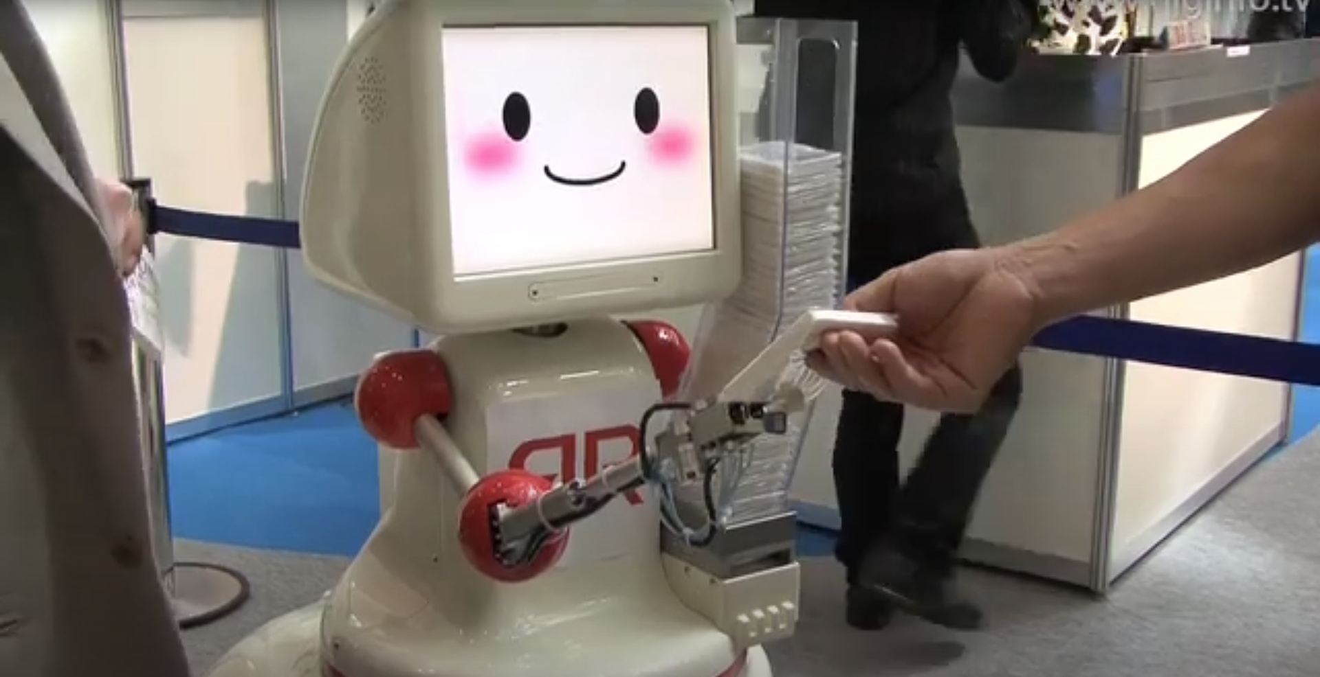
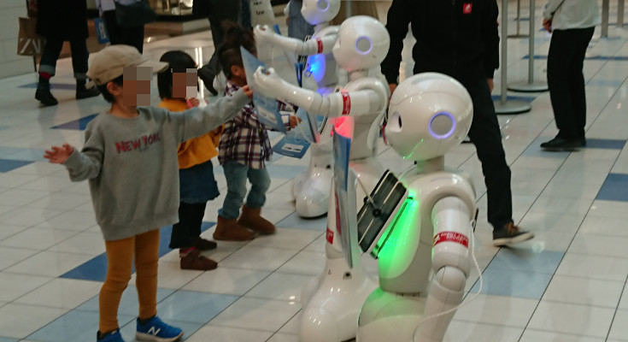
3, 特徴
𝔊𝔘𝔏𝔏ℭの新規性
Googleで”チラシ配り ロボット”で検索すると…
ティッシュを配るロボット
チラシ配りを行う3体の性格の違うPepper君
ikinamo Japan,ティッシュ配りロボット : DigInfo
https://www.youtube.com/watch?v=-UTBlKNPCTc
ロボスタ,チラシを配る３体のPepper達が子供たちに大人気！人気の秘密は「3体ちがうキャラクター付け」と「チラシ配りテクニック」
https://robotstart.info/2019/11/18/pepper-tsujidou.html

Slide 19
3, 特徴
𝔊𝔘𝔏𝔏ℭの新規性
𝔊𝔘𝔏𝔏ℭのようなロボットはまだ存在しない？
 | 受け取りやすい 高さで手渡し | 自分で チラシを 補充 | 対象の 選択 | 写真撮影 | エレベーターの乗り降り | 人間と 同じ速さで 走行
𝔊𝔘𝔏𝔏ℭ | 〇 | 〇 | 〇 | 〇 | 〇 | 〇
ティッシュ 配りロボット | △ | △ | △ (人の認識はする) | × | × | ×
pepper | △ | △ | △ (人の認識はする) | 〇 | × | ×

